Slide 1
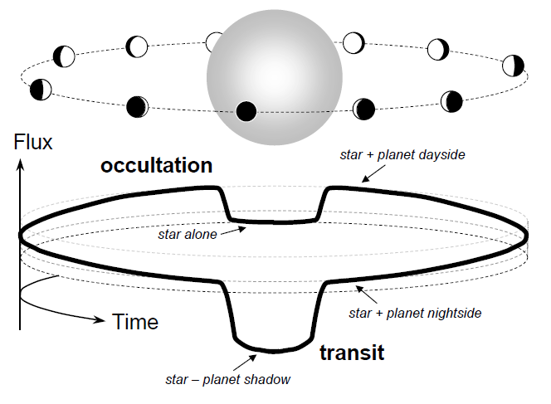
Transit metoden

Slide 2
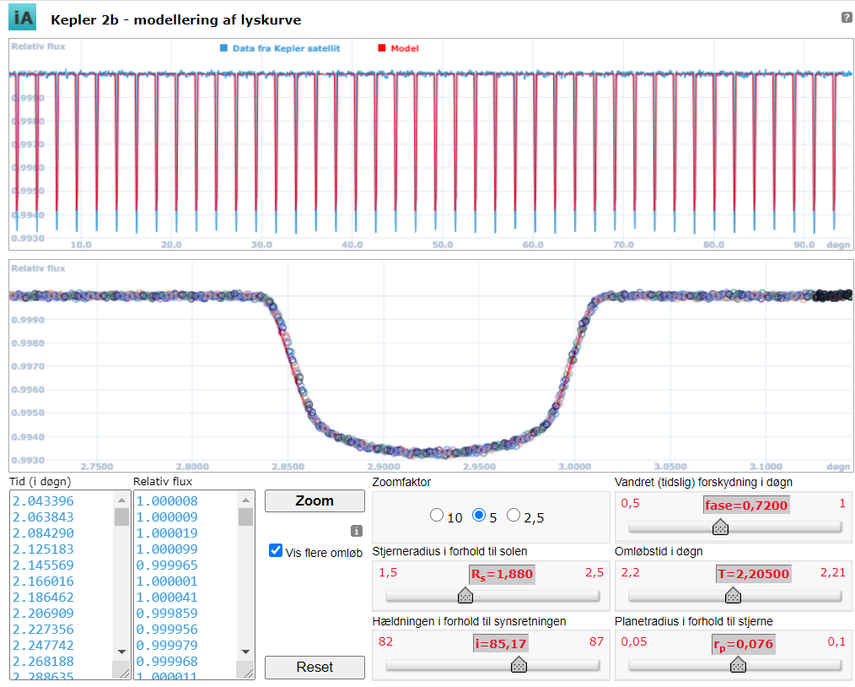

Slide 3
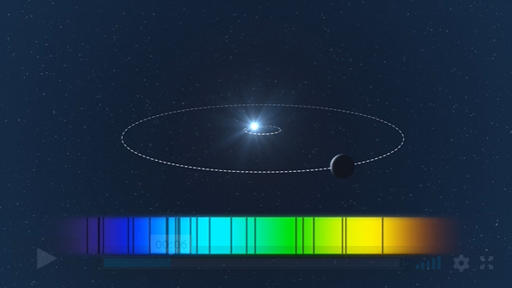
Radial hastigheds metoden

Slide 4
Hvor kommer stregerne fra?

Slide 5
Video!

Slide 6
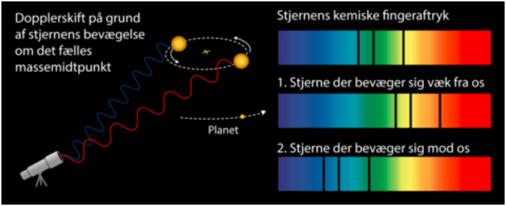

Slide 7
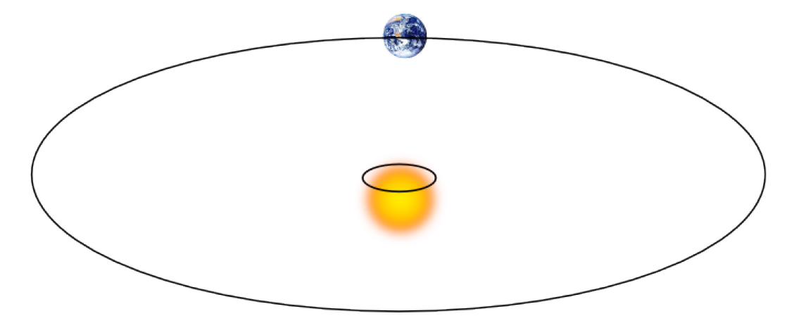

Radial hastigheds metoden
Planeten hiver i stjernen
Stjernen bevæger sig I forhold til observatøren
Bølgelængden blå/rødforskydes
Tungere planet giver større effekt

Slide 8
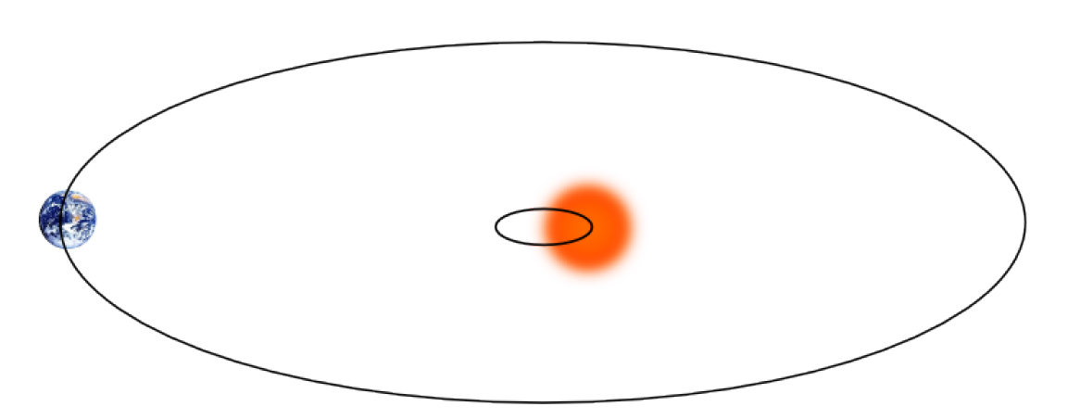

Radial hastigheds metoden
Planeten hiver i stjernen
Stjernen bevæger sig I forhold til observatøren
Bølgelængden blå/rødforskydes
Tungere planet giver større effekt

Slide 9
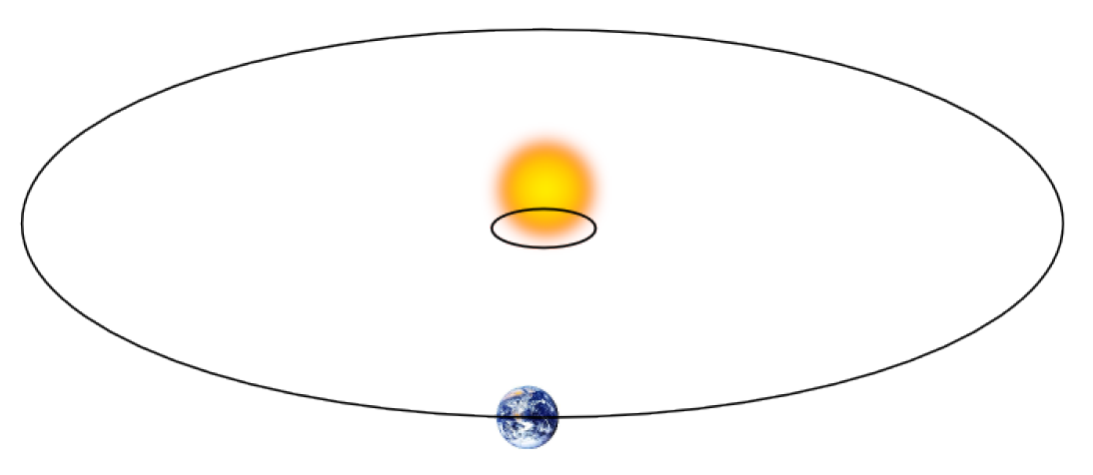
Radial hastigheds metoden
Planeten hiver i stjernen
Stjernen bevæger sig I forhold til observatøren
Bølgelængden blå/rødforskydes
Tungere planet giver større effekt

Slide 10
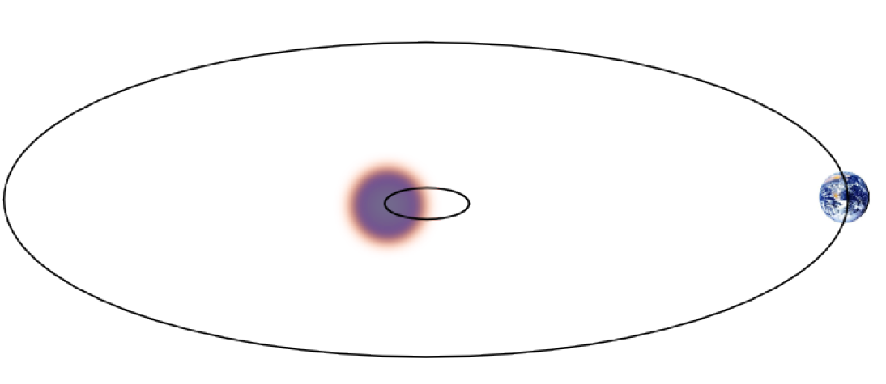

Radial hastigheds metoden
Planeten hiver i stjernen
Stjernen bevæger sig I forhold til observatøren
Bølgelængden blå/rødforskydes
Tungere planet giver større effekt

Slide 11
Radial hastigheds metoden
Planeten hiver i stjernen
Stjernen bevæger sig I forhold til observatøren
Bølgelængden blå/rødforskydes
Tungere planet giver større effekt

Slide 12
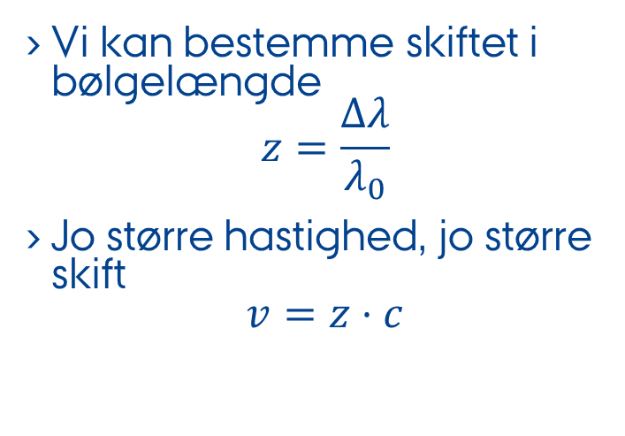
Radial hastigheds metoden
Vi kan bestemme skiftet i bølgelængde
$$z=\frac{Δλ}{λ_{0}}$$
Jo større hastighed, jo større skift
$$v=z⋅c$$

Slide 13
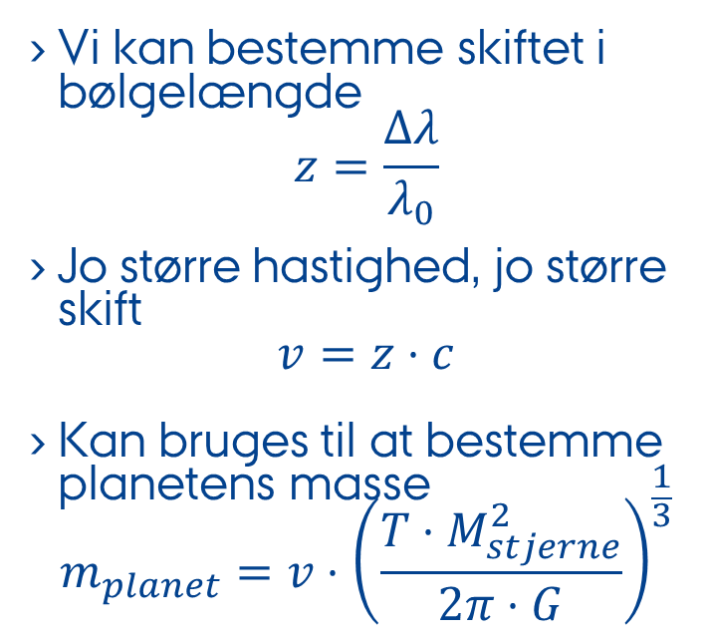
Radial hastigheds metoden
Vi kan bestemme skiftet i bølgelængde
$$z=\frac{Δλ}{λ_{0}}$$
Jo større hastighed, jo større skift
$$v=z⋅c$$
Kan bruges til at bestemme planetens masse
$$m_{planet}=v⋅{\left(\frac{T⋅M_{stjerne}^{2}}{2π⋅G}\right)}^{\frac{1}{3}}$$

Slide 14
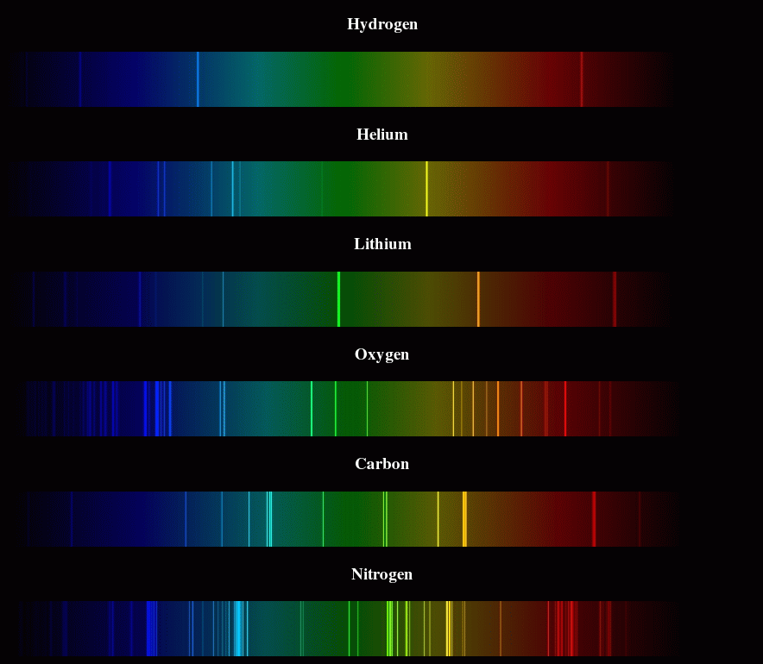
Bestemmelse af masse
Strategien
  Vi observerer linjer fra stjernen
  Vi bestemmer radialhastigheden
  Vi udregner exoplanetens masse

Slide 15
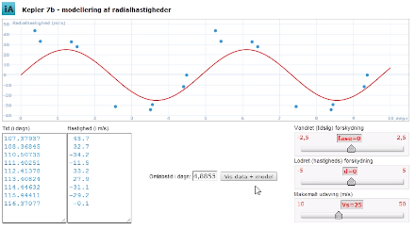
Så er det jer
Se video 6.7
Læs det gennemregnede eksempel nedenunder
Kepler-4, 1, 2 eller 10
  Bestem T og R
    Transit
  Bestem m
    Radialhastighed
  Bestem densitet

